Slide 1
广义表及二叉树
一、广义表
1、定义：线性表的推广。广义表是指一个表或者是空表或是一个非空元素组成的表。其元素可以是某个确定类型的元素，也可以是子表组成。
（a1, a2, a3, B4, a5 , a6 , B7 …… an)
其中B4、B7分别为一个子表。
B4=（b1, b2, b3,……bi) , B7=( d1,d2,……,dj)
例如：
A=（ ），B=（e）， C=( a, ( b, c, d ) )
D=(A ,B , C )=( ( ), (e), ( a,( b, c, d ) ) )
E=((a, (a ,b),((a,b),c )) )
广义表是一个递归定义的数据结构

Slide 2
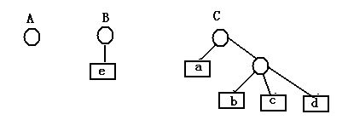
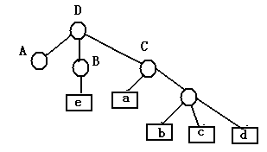
2、广义表的结构图：
树形结构

Slide 3
二、广义表的存储结构
由于广义表中元素及子表中的元素多少不固定，所以一般用动态链接结构。
type node=record
tag :0..1;
next :^node;
case tag of
0: da:integer ; { char}
1: link: ^node ;
end;
例题1：建立广义表的算法
元素之间用“，”分开，表元素的开始结束符号用“（）”，空表用（ ）表示。设用“；”号作为表的结束符号。（加一个表头结点）

Slide 4
Procedure creat ( var po: node) ;
begin
(1) read(ch);
(2) case ch of
‘ ’ : po = nil ;
‘(‘: [ new(po) ;po^.tag:=1; creat(po^.link); ]
‘a’..’z’: [new(po);po^.tag:=0;po^.da:=ch; ]
end ;
(3) read(ch);
(4) if po<> nil then if ch:=‘,’ then creat ( po^.next )
else po^.next:=nil
ens ;

Slide 5
例题2 输出广义表的算法
用“（”表示广义表的开始，用“）”表示结束
Procedure print (p : node);
begin
(1) if p^.tag=1 then
begin
write(‘(‘) ;
if p^.link=nil then print(‘ ‘)
else print(p^.link)
else write(p^.da);
(2) if p^.tag=1 then write(‘)’)
(3) if p^.next<> nil then [ write(‘,’);print(p^.next)) ]
end ;

Slide 6
三、树的基本知识
1、树的定义：仅有一个结点没有前驱结点，称为树根
除根结点外，每个结点仅有一个前驱结点
每个结点可以有多个后继结点
2、结点度、树的度
结点所具有的后继结点数，称为该结点的度
树的度：最大结点的度称为树的度
3、结点的层数和树的深度：
根结点为第一层，孩子结点依次推为二层、三层。。。。。
最大的层数即为树的深度。
4、二叉树的概念：树的度为2的有序树。
递归定义：空树或一棵由根结点与两个互不相交的子树组成的树

Slide 7
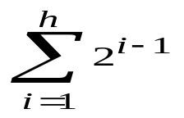
四、二叉树的基本常识
1、第I层上的最多结点数：2 ^{i-1}
2、深度为h的二叉树最多结点数：2^{h}-1
掌握证明的方法：
3、满二叉树、完全二叉树
满二叉树：有序树，从左到右，从上到下结点都是满的树
完全二叉树：右枝缺少几个结点，按满二叉树排列
4、深度和结点数的计算
5、二叉树的存储结构：
（1）顺序结构：数组，注意结点编号规律
（2）链接存储：链接表方式

Slide 8
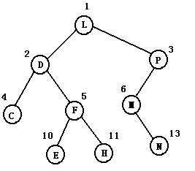
顺序存储结构：
1 2 3 4 5 6 7 8 9 10 11 12 13
A
L | D | P | C | F | M |  |  |  | E | H |  | N

Slide 9
（2）. 链接存储：
结点的形式
Type
point =^node ;
node=record
da : char ;
left , right : point ;
end;
或者用记录结构形式表示二叉树的存储：
type jilu=record
da: char ;
left ,right : integer ;
end;
left | da | right

Slide 10
用记录数组完成：
F1 1 2 3 4 5 6 7 8 9 10 ……….
L | D | P | C | F | M | E | H | N
2 | 4 | 6 | 0 | 7 | 0 | 0 | 0 | 0
3 | 5 | 0 | 0 | 8 | 9 | 0 | 0 | 0
da
Left
right
A[1].DA:=‘L’ , A[1].LEFT:=2 ; A[1].RIGHT= 3
用循环结构完成：读入字符以及根据二叉树的形式设置左右指针的值。

Slide 11
五、二叉树的操作运算：
1、建立二叉树：
2、输出二叉树
3、访问二叉树：遍历二叉树
六、二叉树的建立算法
1、顺序结构或静态记录结构，可以用循环结构完成
2、链接表结构：采用广义表的建立方法
（1）将每棵树的根结点作为由子树构成的表的名字放在表的前面
（2）若一棵树只有右子树，没有左子树，则右子树前面用“，”号隔开
（3）在整个广义表的结尾加一个特殊符号@。

Slide 12
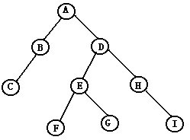
（4） A(B( C), D (E(F,G), H(,I)))@

Slide 13
（5） 二叉树的生成算法：
依次输入广义表中的每个字符，如果输入的是字母，则表明这是结点的值，需要申请一个新结点，并将该结点作为孩子结点连接到双亲结点上。（K=1表示左，K=2表示右
如果输入的是“（”，则表明子表开始，此时需要将前面字母进栈，作为双亲结点，以便后面孩子结点能够连接上。
如果输入的是“）”，则表明子表结束，应弹栈。
如果输入的是“，”则表明左孩子为根的子树已经处理完毕，需要处理右孩子的子树，设K=2。直到遇到“@”符号则结束。

Slide 14
算法描述：
Procedure create ( var head : point ) ;
var s: array[1..m] of point ;
top :integer ;
begin
read(ch) ;
top:=0 ;
while ch<>’@’ do
(1) case ch of
‘A’..’Z’ : [ new(p); p^.da:=ch ; p^.left:=nil; p^.right:=nil ;]

Slide 15
if head= nil then head:=p
else case k of
1:s[top]^.left:=p ;
2:s[top]^.right:=p ;
end;
‘(‘: top:=top+1 ;s[top]:=p ;k:=1 ;
‘)’: top:=top-1 ;
‘.’: k:=2 ;
end;
(2) read(ch) ;
End;

Slide 16
七、 输出二叉树的算法
二叉树的输出：采用广义表的形式：
A（B（C，D），E（，F（G））））
所以输出顺序：按照先输出根结点，然后再依次输出左子树和右子树。
对于每个结点均有左子树和右子树问题，因而输出二叉树变为递归问题。
算法如下：

Slide 17
Procedure print ( p :类型） ；
Begin
(1) if p<> nil then write(p^,da )
(2) if ( p^.left<>nil) or (p^.right<>nil ) then
[ write(‘(‘);
print(p^.left);
if p^.right<> nil then write(‘,’) ;
print (p^.right);
write(‘)’) ; ]
end;

Slide 18
八、二叉树的遍历
1、遍历：是指按照一定的顺序访问树中的所有结点，并且每个结点仅被访问一次。
2、遍历右三种形式：
（1）前序遍历：先根结点，后左子树，再右子树
（2）中序遍历：先左子树，后根结点，再右子树
（3）后序遍历：先左子树，再右子树，最后根结点。
算法实现：
Procedure preorder( p) ;
begin
if p<> nil then [ write(p^.da:2);preorder( p^.left) ;
preorder(p^.right) ; ]
End;

Slide 19
Procedure inorder(p) ;
begin
if p<> nil then
[ inorder(p^.left);
write(p^.da:2);
inorder(p^.right) ; ]
end;
Procedure postorder(p) ;
begin
if p<> nil then
[ postorder(p^.left);
postorder(p^.right) ;
write(p^.da:2); ]
end;

Slide 20
前序遍历结果：
中序遍历结果：
后序遍历结果：
A B C D E F G H I
C B A F E G D H I
C B F G E I H D A

Slide 21
九、二叉树的深度计算
深度定义：如果二叉树是空树，则深度为0
否则：
深度=左子树与右子树中深度最大+1
Function depth( p):integer ;
begin
if p=nil then depth=0
else [ d1:=depth(p^.left) ;
d2:=depth(p^.right);
if d1>d2 then depth:=d1+1 else depth:=d2+1
End;

Slide 22
十、作业：
P117、三、四、五、七、八

